Slide 1
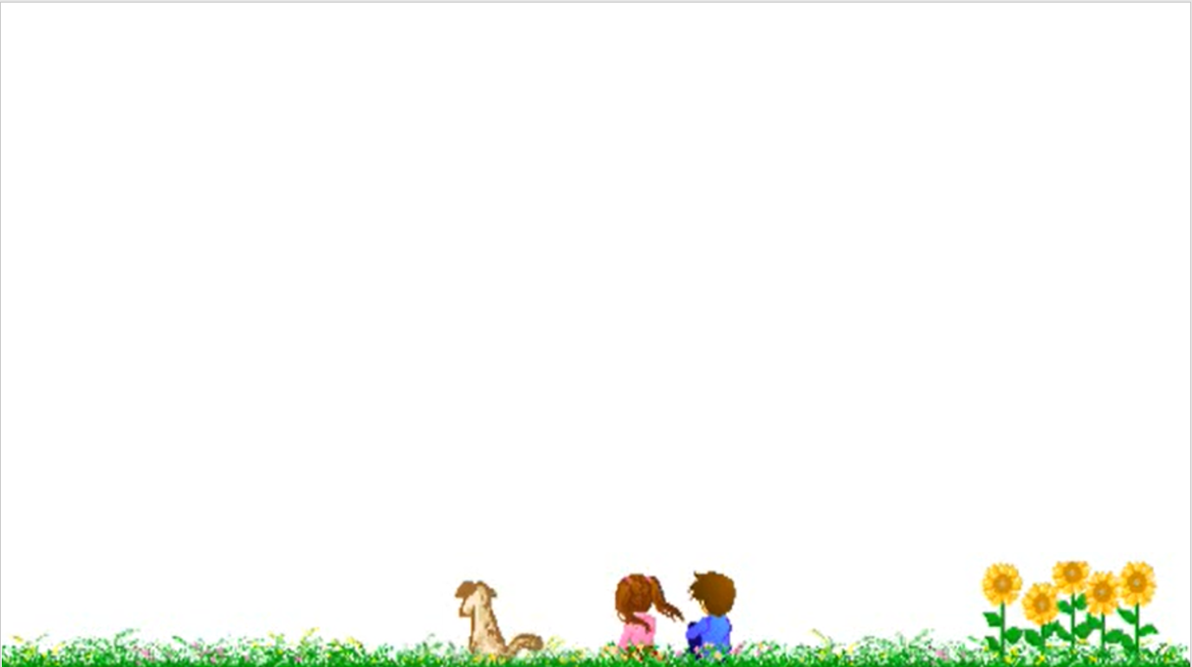
Thứ năm ngày 09 tháng 12 năm 2021
Khoa học:
ĐÁ VÔI, XI MĂNG

Slide 5
KHỞI ĐỘNG
Nêu cách bảo quản các đồ dùng bằng sắt?
Nêu cách bảo quản một số đồ dùng bằng đồng và hợp kim của đồng trong nhà em?
Khi sử dụng các đồ dùng, dụng cụ nhà bếp bằng nhôm em cần lưu ý điều gì?

Slide 6
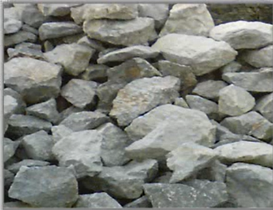
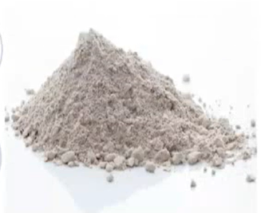
Thứ năm ngày 16 tháng 12 năm 2021
Khoa học:
ĐÁ VÔI, XI MĂNG

Slide 7
Thứ năm ngày 16 tháng 12 năm 2021
Khoa học:
ĐÁ VÔI, XI MĂNG
1. Liên hệ thực tế

Slide 8
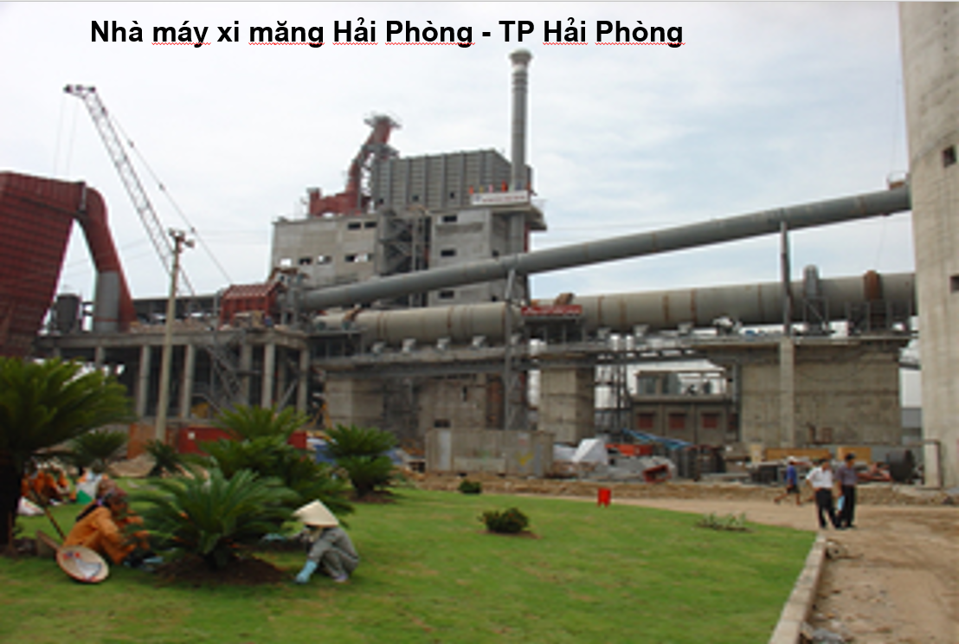
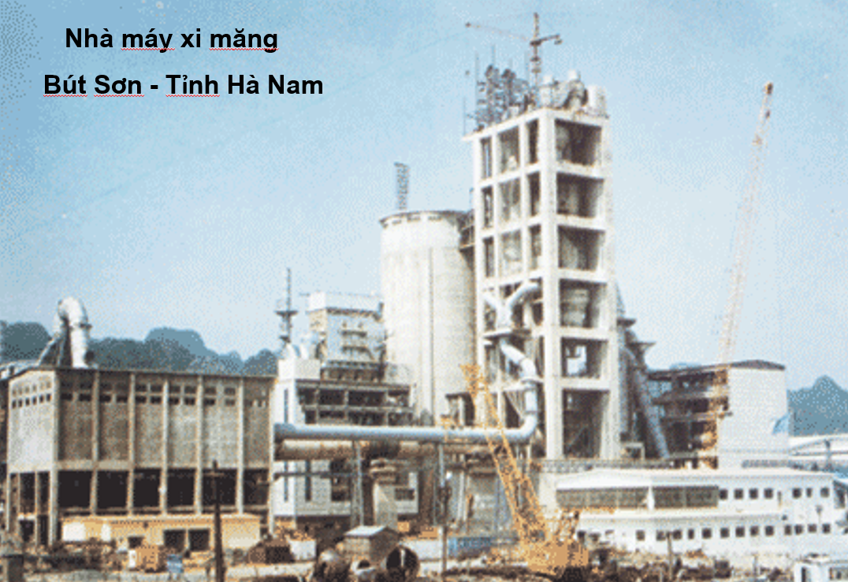
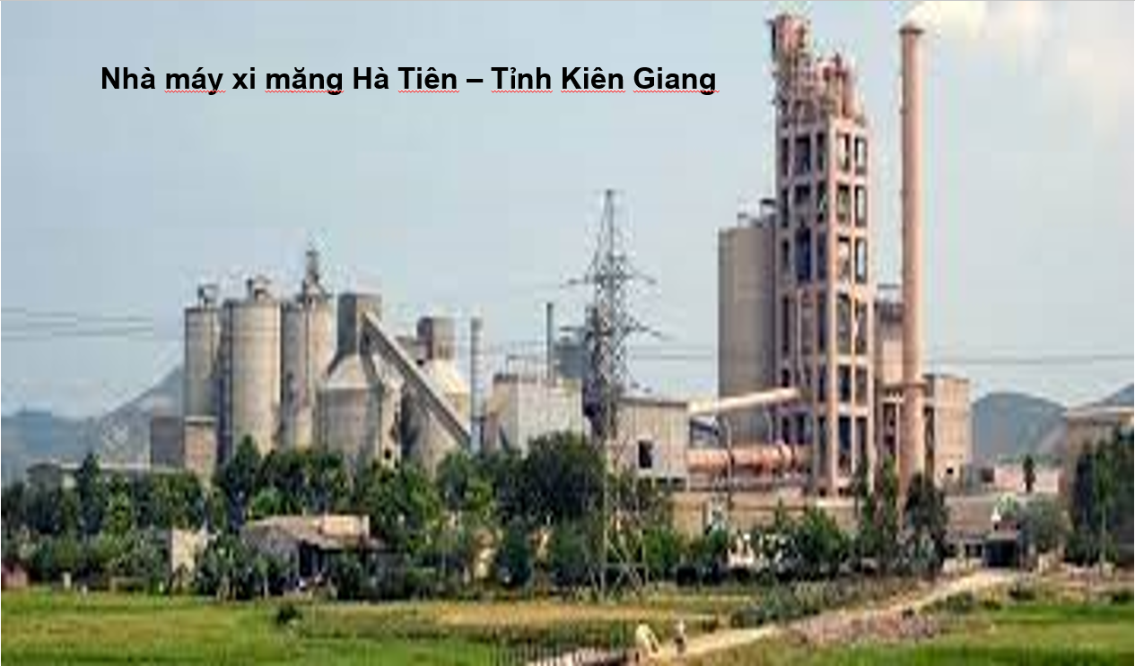
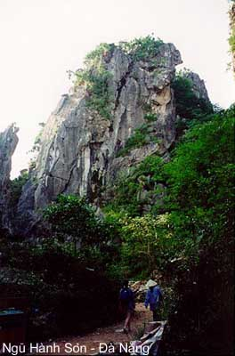
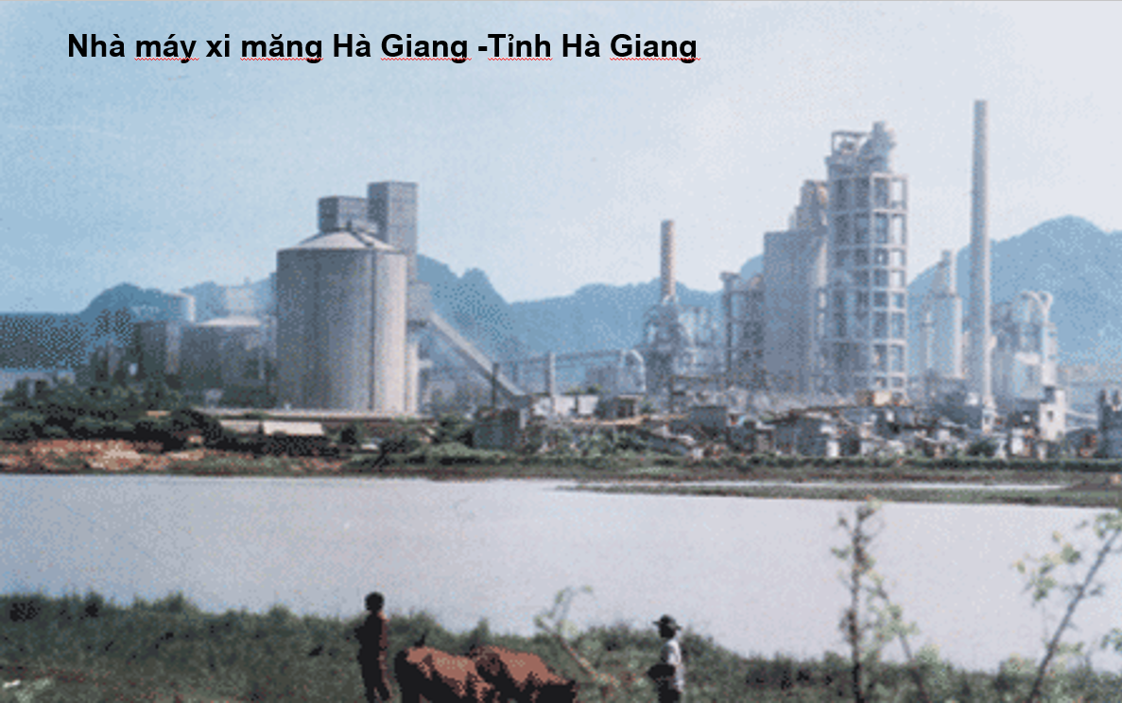
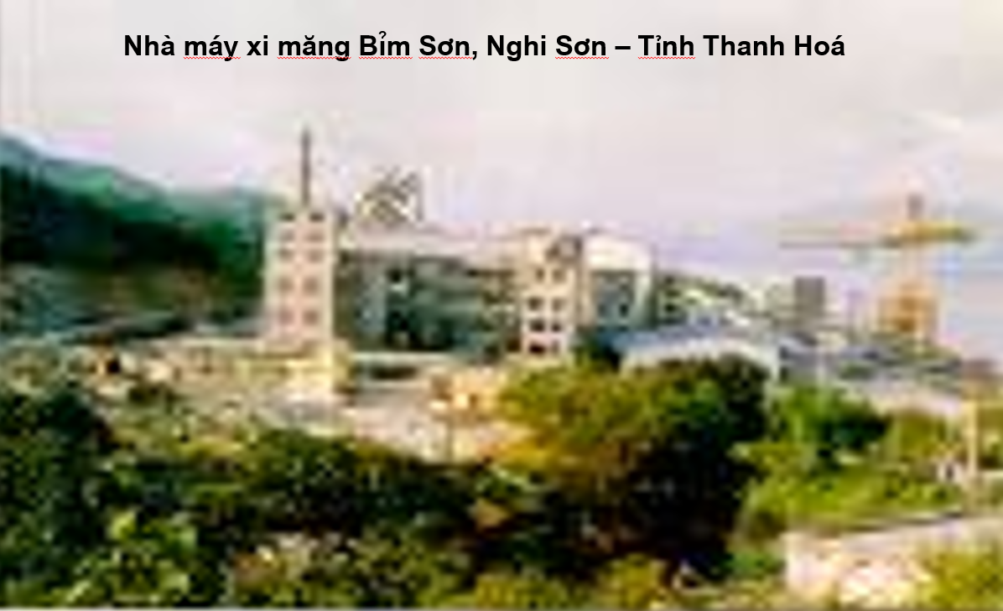
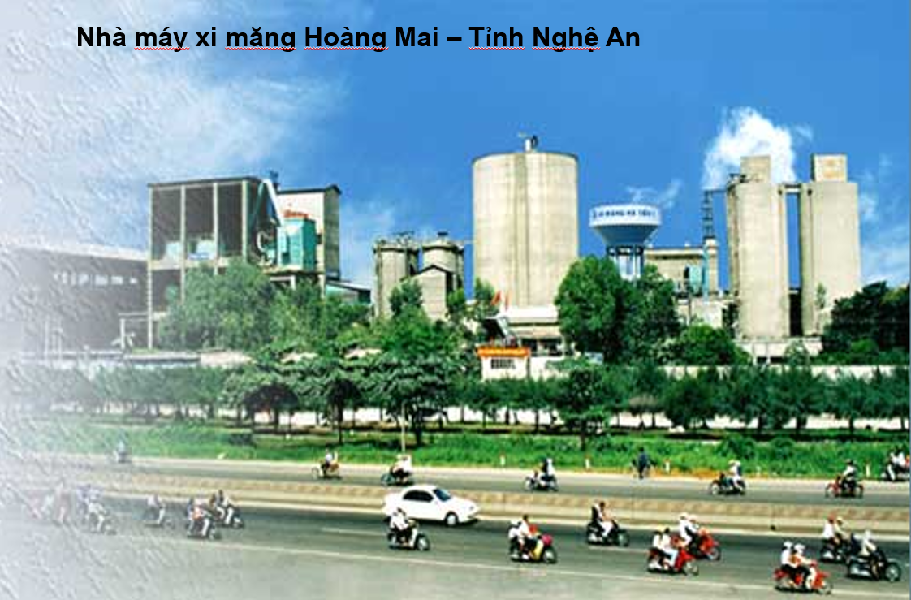

Slide 9
Thứ năm ngày 16 tháng 12 năm 2021
Khoa học:
ĐÁ VÔI, XI MĂNG
2. Thí nghiệm: “Tìm hiểu tính chất của đá vôi và xi măng”
a. Đá vôi có tính chất gì?

Slide 10
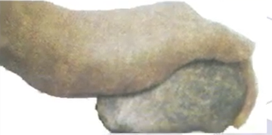
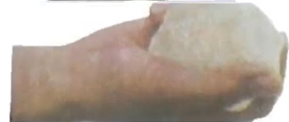
Thứ năm ngày 16 tháng 12 năm 2021
Khoa học:
ĐÁ VÔI, XI MĂNG

Slide 11
Thứ năm ngày 16 tháng 12 năm 2021
Khoa học:
ĐÁ VÔI, XI MĂNG

Slide 12
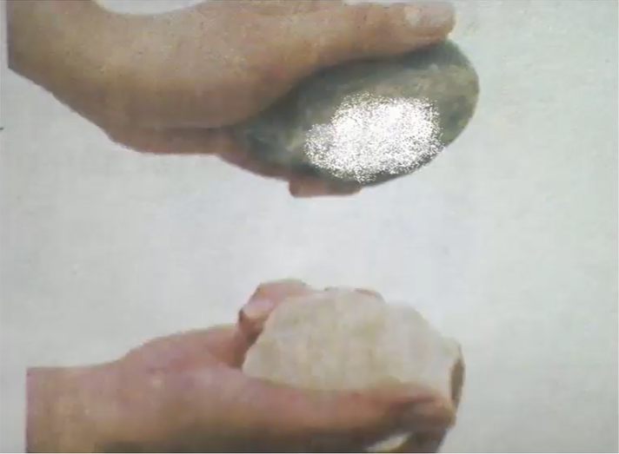
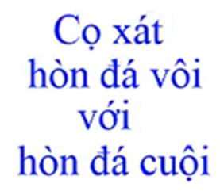
Thứ năm ngày 16 tháng 12 năm 2021
Khoa học:
ĐÁ VÔI, XI MĂNG
Bụi đá vôi
bị mài mòn
dính vào đá cuội

Slide 13
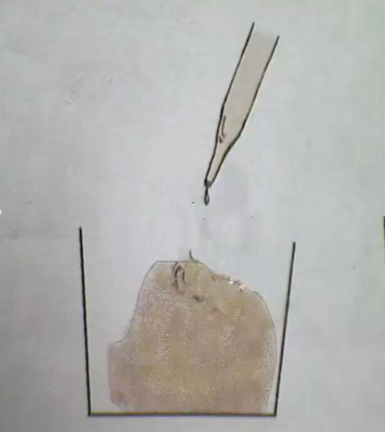
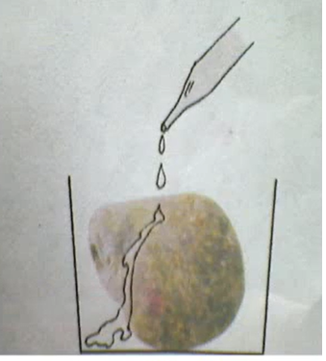
Thứ năm ngày 16 tháng 12 năm 2021
Khoa học:
ĐÁ VÔI, XI MĂNG
Đá cuội
Đá vôi
Sủi
khí

Slide 14
Thứ năm ngày 16 tháng 12 năm 2021
Khoa học:
ĐÁ VÔI, XI MĂNG
Thí nghiệm
Mô tả hiện tượng
Kết luận
-Trên mặt đá vôi, chỗ cọ xát vào đá bị mài mòn.
-Trên mặt đá cuội chỗ cọ xát vào đá vôi có màu trắng do đá vôi vụn ra dính vào.
1.Cọ xát một hòn đá vôi vào một hòn đá cuội.
Đá vôi mền đá cuội (đá cuội cứng hơn đá vôi)
Khi giấm chua (hoặc a-xít) nhỏ vào:
-Trên hòn đá vôi có sủi bọt và có khí bay lên.
-Trên hòn đá cuội không có phản ứng gì, giấm hoặc a-xít bị chảy đi.
Đá vôi dưới tác dụng với giấm (hoặc a-xít) tạo thành một chất khác và khí các-bô-níc sủi lên. Đá cuội không có phản ứng gì.
2. Quan sát hình thí nghiệm: nhỏ vài giọt giấm (hoặc chanh) lên một hòn đá vôi và một hòn đá cuội.

Slide 15
Thứ năm ngày 16 tháng 12 năm 2021
Khoa học:
ĐÁ VÔI, XI MĂNG
b. Xi măng có tính chất gì?

Slide 16
Thứ năm ngày 16 tháng 12 năm 2021
Khoa học:
ĐÁ VÔI, XI MĂNG
Cách tiến hành
Kết luận
Cho vài thìa xi măng vào 1 chén nhỏ, nhìn xem xi măng có màu gì?
Dạng bột mịn, màu xám xanh (hoặc nâu đất, trắng)
Rót nước từ từ vào chén dựng xi măng và trộn đều lên, xem xi măng có hòa tan trong nước không?
Khi trộn với nước, xi măng không tan mà trở nên dẻo và mau khô.
Đổ xi măng đã trộn với nước vào một tờ giấy bìa. Sờ tay vào xi măng khi mới được trộn với nước và khi đã khô, em có nhận xét gì?
Khi khô xi măng kết thành tảng, cúng như đá.

Slide 17
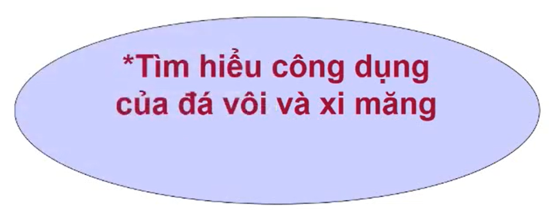
Thứ năm ngày 16 tháng 12 năm 2021
Khoa học:
ĐÁ VÔI, XI MĂNG
3. Quan sát, đọc thông tin trong SGK và liên hệ thực tế

Slide 18
Thứ năm ngày 16 tháng 12 năm 2021
Khoa học:
ĐÁ VÔI, XI MĂNG
a. Đá vôi được dùng để làm gì?

Slide 19
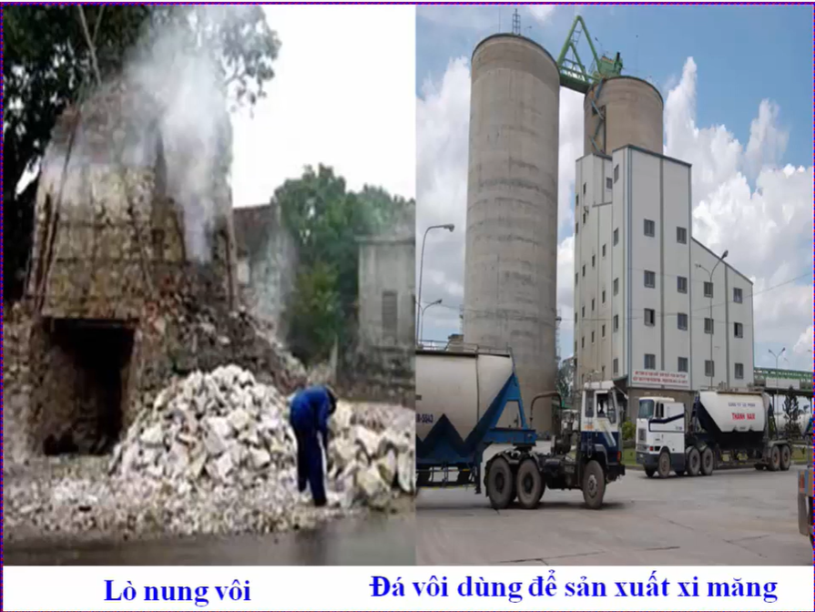
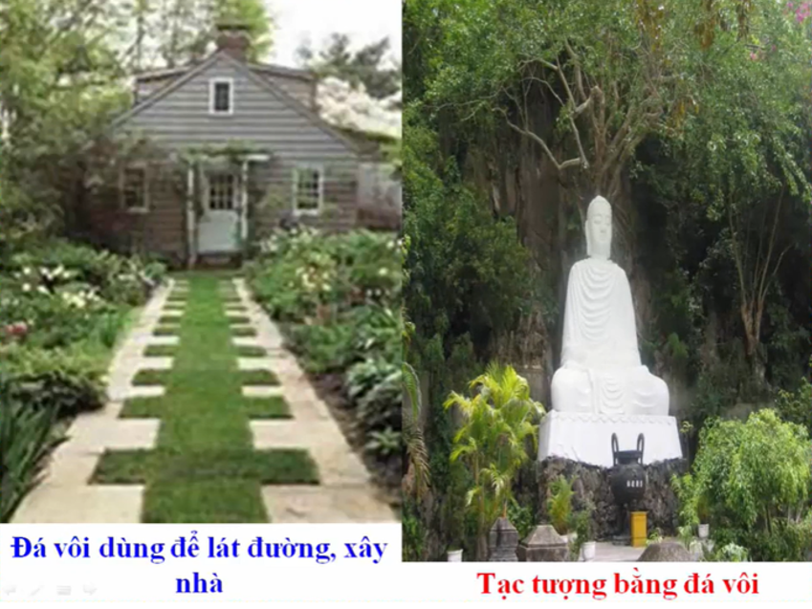

Slide 20
Thứ năm ngày 16 tháng 12 năm 2021
Khoa học:
ĐÁ VÔI, XI MĂNG
a. Đá vôi được dùng để làm gì?

Slide 21
Thứ năm ngày 16 tháng 12 năm 2021
Khoa học:
ĐÁ VÔI, XI MĂNG
b. Xi măng được dùng để làm gì?

Slide 22
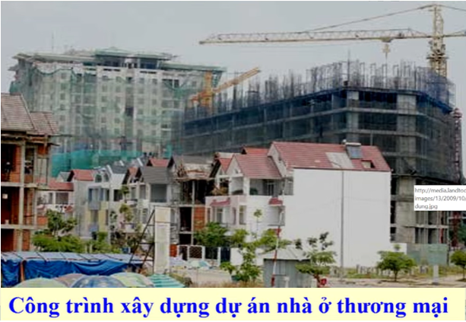
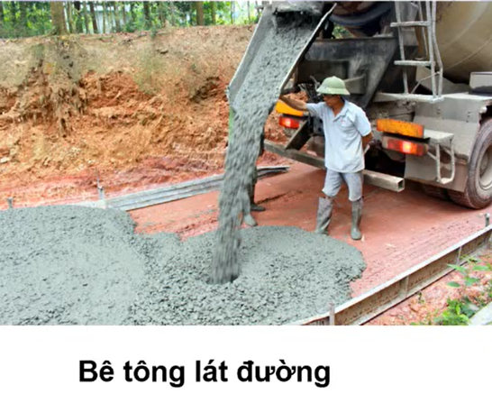
MỘT SỐ HÌNH ẢNH VỀ CÔNG DỤNG CỦA XI MĂNG

Slide 23
Thứ năm ngày 16 tháng 12 năm 2021
Khoa học:
ĐÁ VÔI, XI MĂNG
b. Xi măng được dùng để làm gì?

Slide 24
Thứ năm ngày 16 tháng 12 năm 2021
Khoa học:
ĐÁ VÔI, XI MĂNG
4. Đọc thông tin và trả lời câu hỏi
- Đá vôi không cứng lắm. Dưới tác dụng của a-xít, đá vôi sủi bọt. Đá vôi được dùng để lát đường, xây nhà, nung vôi, tạc tượng, làm phấn viết, sản xuất xi măng, …
- Xi măng được làm từ đất sét, đá vôi và một số thành phần khác. Xi măng có dạng bột, có màu xanh xám (hoặc nâu đất, trắng). Khi trộn với nước, xi măng không hòa tan mà trở nên dẻo và rất nhanh bị khô, kết thành tảng và cứng như đá. Xi măng là thành phần quan trọng để làm vữa xi măng, bê tông, bê tông cốt thép.

Slide 25
Thứ năm ngày 16 tháng 12 năm 2021
Khoa học:
ĐÁ VÔI, XI MĂNG
* Trả lời câu hỏi:
- Nhờ tính chất nào, đá vôi được dùng để tạc tượng?
+ Đá vôi không cứng lắm nên được dùng để tạc tượng
- Từ tính chất của xi măng, em hãy nêu cách bảo quản xi măng?
+ Cần bảo quản xi măng ở nơi khô, thoáng khí, không để nước thấm vào.

Slide 26
Thứ năm ngày 16 tháng 12 năm 2021
Khoa học:
ĐÁ VÔI, XI MĂNG
* Tại sao cần khai thác đá vôi hợp lí?
Cần khai thác đá vôi hợp lí vì tài tài nguyên thiên nhiên không phải là vô tận. Khai thác bừa sẽ làm cạn kiệt tài nguyên thiên nhiên và ảnh hưởng nghiêm trọng đến môi trường.

Slide 27
Thứ năm ngày 16 tháng 12 năm 2021
Khoa học:
ĐÁ VÔI, XI MĂNG
* Việc khai thac đá vôi và sản xuất xi măng có ảnh hưởng gì đến môi trường?
Việc khai thác đá vôi và sản xuất xi măng có ảnh hưởng nghiêm trọng đến môi trường. Bụi đá vôi và bụi xi măng sẽ gây ô nhiễm môi trường, ảnh hưởng đến sức khỏe của mọi người.

Slide 28
